Slide 1


CHÀO MỪNG BAN GIÁM KHẢO
VÀ CÁC EM HỌC SINH ĐẾN DỰ
TIẾT HỌC HÔM NAY

Slide 2

KHỞI ĐỘNG

Slide 3

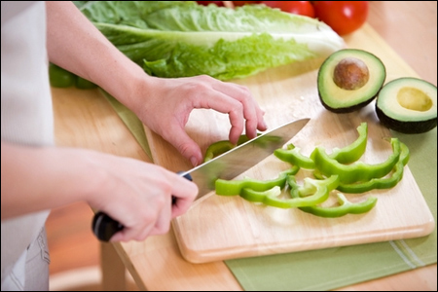
Tình thái

Slide 4
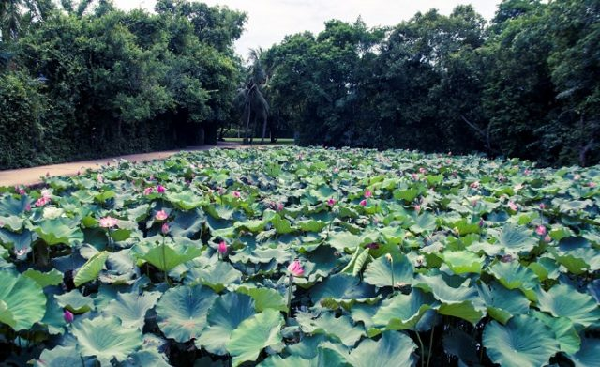
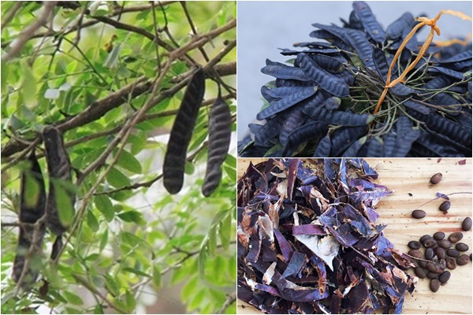
Làng sen quê Bác
Trái bồ kết
Liên kết

Slide 5
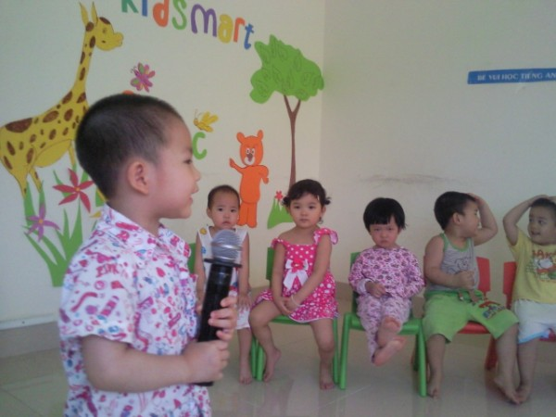
Các bạn trật tự nào. Tớ bắt đầu nói đây !
Khởi ngữ

Slide 6
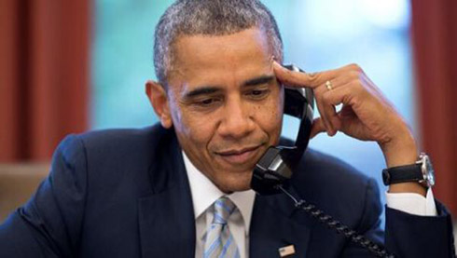
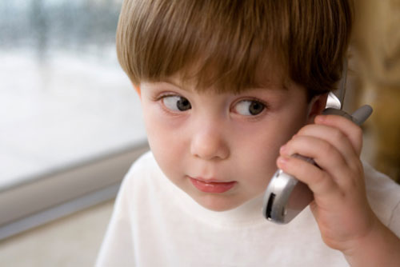
A lô…
Dạ, cháu nghe rồi ạ..
Gọi - Đáp

Slide 7

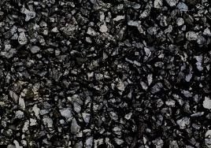
Cảm thán

Slide 8
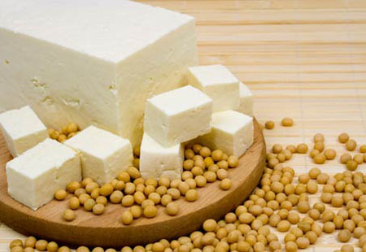
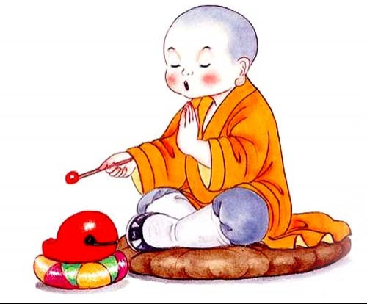
Phụ chú

Slide 9
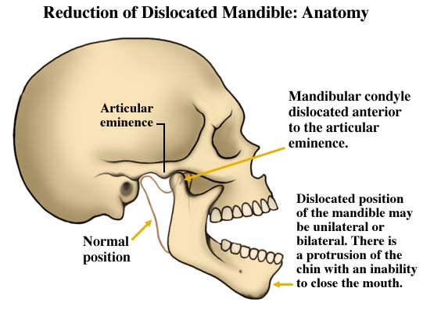

Hàm ý

Slide 10
Các thành phần biệt lập
Khởi ngữ
Tiếng Việt học kì II
Liên kết câu và liên kết đoạn văn
Nghĩa tường minh và hàm ý

Slide 11

TIẾT 142: ÔN TẬP TIẾNG VIỆT
GV dạy: Nguyễn Thị Hải Yến

Slide 12





ÔN TẬP
THÀNH PHẦN KHỞI NGỮ VÀ THÀNH PHẦN BIỆT LẬP
Notes:
Giáo án của Thảo Nguyên 0979818956

Slide 13
Không tham gia cấu trúc chủ ngữ, vị ngữ
Trước khởi ngữ thường có thể thêm các quan hệ từ như: còn, về, đối với…
KHỞI NGỮ
đứng trước chủ ngữ
nêu lên đề tài
Ví dụ: Bảo vệ môi trường, đó là việc chúng ta phải làm.

Slide 14
TÌNH THÁI
CÁC THÀNH PHẦN BIỆT LẬP
CẢM THÁN
GỌI ĐÁP
Là những bộ phận không tham gia vào việc diễn đạt nghĩa sự việc của câu.
PHỤ CHÚ

Slide 15
Thể hiện độ tin cậy
Chắc hẳn, chắc chắn, có lẽ,...
Bộc lộ cảm xúc
Ơi, trời ơi, a, ôi chao,...
Thành phần tình thái
Thành phần cảm thán
Thành phần gọi - đáp
Thành phần phụ chú
Tạo lập, duy trì
đối thoại
Này, ơi, ê, vâng, dạ...
Bổ sung chi tiết cho nội dung chính

Slide 16
Bài tập 1 trang 109:
Hãy cho biết mỗi từ ngữ in đậm trong các đoạn trích sau đây là thành phần gì của câu. Ghi kết quả vào bảng tổng kết theo mẫu sau:
Khởi ngữ | Thành phần biệt lập
 | Tình thái | Cảm thán | Gọi - đáp | Phụ chú

Slide 17
a) Xây cái lăng ấy cả làng phục dịch, cả làng gánh gạch, đập đá, làm phu hồ cho nó.
( Kim Lân, Làng)
Khởi ngữ
b) Tim tôi cũng đập không rõ. Dường như vật duy nhất vẫn bình tĩnh, phớt lờ mọi biến động chung là chiếc kim đồng hồ.
( Lê Minh Khuê, Những ngôi sao xa xôi)
Thành phần tình thái
c) Đến lượt cô gái từ biệt. Cô chìa tay ra cho anh nắm, cẩn trọng, rõ ràng, như người ta cho nhau cái gì chứ không phải là cái bắt tay. Cô nhìn thẳng vào mắt anh - những người con gái sắp xa ta, biết không bao giờ gặp lại ta nữa, hay nhìn ta như vậy.
( Nguyễn Thành Long, Lặng lẽ Sa Pa)
Thành phần phụ chú
d) – Thưa ông, chúng cháu ở Gia Lâm lên đấy ạ. Đi bốn năm hôm mới lên đến đây, vất vả quá!
( Kim Lân, Làng)
Thành phần gọi- đáp và thành phần cảm thán

Slide 18
Bảng tổng kết thành phần khởi ngữ và các thành phần biệt lập
Khởi ngữ | Thành phần biệt lập
 | Tình thái | Cảm thán | Gọi - đáp | Phụ chú
những người con gái sắp xa ta, biết không bao giờ gặp ta nữa, hay nhìn ta như vậy.
Xây cái lăng ấy
Dường như
vất vả quá
Thưa ông

Slide 19
Bài tập 2: Viết lại các câu sau, chuyển phần in đậm thành khởi ngữ:
a) Nó làm bài tập rất cẩn thận
b) Bức tranh đẹp nhưng cũ
c) Nó là người chăm chỉ nhất lớp
d) Nó đối xử với bạn bè rất chu đáo
➔ Bài tập, nó làm rất cẩn thận
➔ Về bức tranh, nó đẹp nhưng cũ
➔ Chăm chỉ, nó là người chăm chỉ nhất lớp
➔ Với bạn bè, nó đối xử rất chu đáo
Notes:
Giáo án của Thảo Nguyên 0979818956

Slide 20
Bài tập 3: Tìm thành phần biệt lập trong các đoạn trích sau:
a. Đột nhiên, lão bảo tôi:
- Này! Thằng cháu nhà tôi, đến một năm nay, chẳng có giấy má gì đấy, ông giáo ạ!
( Lão Hạc – Nam Cao )
b. Buổi mai hôm ấy, một buổi mai đầy sương thu và gió lạnh, mẹ tôi âu yếm nắm tay tôi dẫn đi trên con đường làng dài và hẹp.
(Thanh Tịnh)
c. Em tôi bước vào lớp:
- Thưa cô, em đến chào cô…- Thủy nức nở.
( Cuộc chia tay của những con búp bê – Khánh Hoài)
d. Mặt lão nghiêm trang lại…
- Việc gì thế, cụ?
- Ông giáo để tôi nói… Nó hơi dài dòng một tí.
- Vâng, cụ nói.
( Lão Hạc – Nam Cao )
e. Em để nó ở lại – Giọng em ráo hoảnh – Anh phải hứa với em không bao giờ để chúng nó ngồi cách xa nhau.
(Khánh Hoài)
Notes:
Giáo án của Thảo Nguyên 0979818956

Slide 21

Bài tập 3: Tìm thành phần biệt lập trong các đoạn trích sau:
a. Đột nhiên, lão bảo tôi:
- Này! Thằng cháu nhà tôi, đến một năm nay, chẳng có giấy má gì đấy, ông giáo ạ!
➔ Thành phần gọi - đáp: Này!
b. Buổi mai hôm ấy, một buổi mai đầy sương thu và gió lạnh,mẹ tôi âu yếm nắm tay tôi dẫn đi trên con đường làng dài và hẹp.
(Thanh Tịnh)
➔ TP Phụ chú: Một buổi mai đầy sương thu và gió lạnh: giải thích cho cụm từ buổi mai hôm ấy
Notes:
Giáo án của Thảo Nguyên 0979818956

Slide 22
c. Em tôi bước vào lớp:
- Thưa cô, em đến chào cô…- Thủy nức nở.
( Cuộc chia tay của những con búp bê – Khánh Hoài
d. Mặt lão nghiêm trang lại…
- Việc gì thế, cụ?
- Ông giáo để tôi nói… Nó hơi dài dòng một tí.
- Vâng, cụ nói.
( Lão Hạc – Nam Cao )
e. Em để nó ở lại – giọng em ráo hoảnh – anh phải hứa với em không bao giờ để chúng nó ngồi cách xa nhau.
(Khánh Hoài)
➔ Thành phần gọi - đáp: Thưa cô,
➔ Thành phần gọi - đáp: Vâng
➔ TP Phụ chú: Giọng em ráo hoảnh: bình luận về cách nói của người em.
Notes:
Giáo án của Thảo Nguyên 0979818956

Slide 23
Vận dụng: Hãy viết đoạn văn ngắn giới thiệu về một tác phẩm mà em yêu thích, trong đó có ít nhất một câu chứa khởi ngữ và một câu chứa thành phần tình thái?
Gợi ý:
+ Hình thức: đoạn văn 3-5 câu, đảm bảo tính liên kết, có thành phần khởi ngữ và thành phần tình thái
+ Nội dung: - Giới thiệu về xuất xứ, hoàn cảnh ra đời của tác phẩm
- Giới thiệu nội dung (chủ đề) tác phẩm.

Slide 24



BÀI TẬP CỦNG CỐ
Tìm khởi ngữ trong các đoạn trích sau đây: Ông cứ đứng vờ vờ xem tranh ảnh chờ người khác đọc rồi nghe lỏm. Điều này ông khổ tâm hết sức.
A. Điều này
B. Ông
C. Ông cứ đứng vờ vờ xem tranh ảnh
D. Khổ tâm hết sức
Notes:
Giáo án của Thảo Nguyên 0979818956

Slide 25

Tìm khởi ngữ trong các đoạn trích sau đây: Vâng ! Ông giáo dạy phải ! Đối với chúng mình thì thế là sung sướng.
A. Vâng
B. Đối với
C. Ông giáo
D. Chúng mình
Notes:
Giáo án của Thảo Nguyên 0979818956

Slide 26
Tìm khởi ngữ trong các đoạn trích sau đây: Một mình thì anh bạn trên đỉnh Phan-xi-păng ba nghìn một trăm bốn mươi hai mét kia mới một mình hơn cháu.
A. Một mình thì
B. Một mình
C. Anh bạn trên đỉnh Phan-xi-păng
D. Một mình thì anh bạn …. 3142m kia
Notes:
Giáo án của Thảo Nguyên 0979818956

Slide 27
Tìm khởi ngữ trong các đoạn trích sau đây: Làm khí tượng, ở được cao thế mới là lí tưởng chứ.
A. Làm khí tượng
B. ở được cao thế
C. ở
D. lí tưởng chứ
Notes:
Giáo án của Thảo Nguyên 0979818956

Slide 28
Tìm khởi ngữ trong các đoạn trích sau đây: Đối với cháu, thật là đột ngột.
A. cháu
B. thật là
C. Đối với cháu
D. đột ngột

Slide 29
Tìm khởi ngữ trong các đoạn trích sau đây: Kiện ở huyện, bất quá mình tốt lễ, quan trên mới xử cho được.
A. Kiện
B. Bất quá
C. Bất quá mình tốt lễ
D. Kiện ở huyện

Slide 30


- Nắm vững các khái niệm về khởi ngữ, các thành phần biệt lập.
Hoàn thiện bài tập vào trong vở.
*Chuẩn bị cho tiết sau:
- Nhóm 1: Khái niệm liên kết + Bài tập 1, 2.
- Nhóm 2: Khái niệm nghĩa tường minh và hàm ý. Bài tập 1,2 SGK trang 111
- Nhóm 3: Sưu tầm đoạn văn, truyện cười có sử dụng nghĩa tường minh, hàm ý.
01
Hướng dẫn tự học
02
03

Slide 31
B. BÀI TẬP
Câu 1: Chuyển các câu sau thành câu có khởi ngữ. Gạch chân thành phần khởi ngữ trong các câu đã chuyển.
a) Người ta đã giữ thẻ của nó. Người ta cũng đã chụp hình của nó rồi.
b) Cụ cứ để tiền ấy mà ăn, lúc chết hãy hay!
c) Tôi cứ ở nhà tôi, cứ làm việc của tôi.
d) Anh ấy không hút thuốc, không uống rượu.
e) Chúng tôi chờ cô chủ nhiệm đến để giải quyết việc này.
f) Bà ấy có hàng dãy nhà ở khắp các phố. Bà ấy có hàng trăm mẫu ruộng ở nhà quê.
Notes:
Giáo án của Thảo Nguyên 0979818956

Slide 32
B. BÀI TẬP
Câu 1:
Cần xác định từ ngữ chủ đề trong mỗi câu đã cho rồi đưa các từ ngữ chủ đề đó lên trước chủ ngữ của câu và biến đổi phần còn lại của câu cho phù hợp.
a) Thẻ của nó, người ta đã giữ. Hình của nó, người ta cũng đã chụp rồi.
b) Tiền ấy, cụ cứ để mà ăn, lúc chết hãy hay!
c) Nhà tôi, tôi cứ ở; việc tôi, tôi cứ làm.
d) Thuốc, anh ấy không hút; rượu, anh ấy cũng không uống.
e) Việc này, chúng tôi chờ cô chủ nhiệm đến để giải quyết.
f) Nhà, bà ấy có hàng dãy ở khắp các phố. Ruộng, bà ấy có hàng trăm mẫu ở nhà quê.
Notes:
Giáo án của Thảo Nguyên 0979818956

Slide 33
B. BÀI TẬP
Câu 3: Chỉ ra thành phần khởi ngữ trong các đoạn trích sau:
a) Giàu, tôi cũng giàu rồi.
b) Còn anh, anh đứng sững lại đó nhìn theo con, nỗi đau đớn khiến mặt anh sẩm lại trông thật đáng thương và hai tay buông xuôi như bị gãy. (Chiếc lược ngà, Nguyễn Quang Sáng)
c) Còn tấm gương bằng thủy tinh tráng bạc, nó vẫn là người bạn trung thực, chân thành, thẳng thắn, không hề nói dối, cũng không bao giờ biết nịnh hót hay độc ác. ( Băng Sơn)
d) Với bà mẹ, con đường ấy bắt nguồn từ long yêu con tha thiết
e) Về sự cần cù, nó không thua kém ai trong lớp
➔ Giàu
➔ Còn anh
➔ Còn tấm gương bằng thủy tinh tráng bạc
➔ Với bà mẹ
➔ Sự cần cù
Notes:
Giáo án của Thảo Nguyên 0979818956

Slide 34
B. BÀI TẬP
Câu 4: Hãy xếp các từ, cụm từ thường dùng làm thành phần tình thái sau đây theo từng nhóm ý nghĩa: đúng là, không phải, đúng đấy, chẳng phải là, đúng thế thật, hình như, có lẽ, tất nhiên, theo ý tôi.
- Tình thái khẳng định:
- Tình thái phủ định – bác bỏ:
- Tình thái chỉ độ tin cậy:
- Tình thái ý kiến:
đúng là, đúng đấy, đúng thế thật, tất nhiên
không phải, chẳng phải
hình như, có lẽ
theo ý tôi
Notes:
Giáo án của Thảo Nguyên 0979818956

